Slide 1
手撕GO语言
讲师：XXX

Slide 2
课程内容
结构体
方法
练习
作业

Slide 3
结构体
结构体是由一些列属性组成的复合数据类型，每个属性都具有名称、类型和值，结构体将属性组合在一起进行由程序进行处理
自定义类型
在go语言中使用type声明一种新的类型，语法格式为：

Slide 4
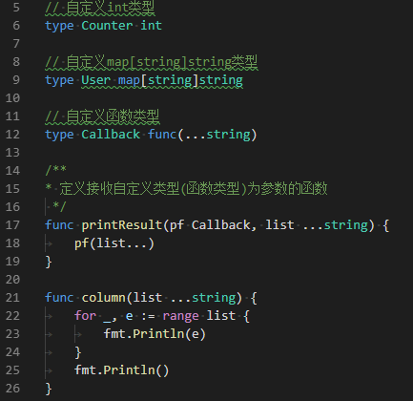
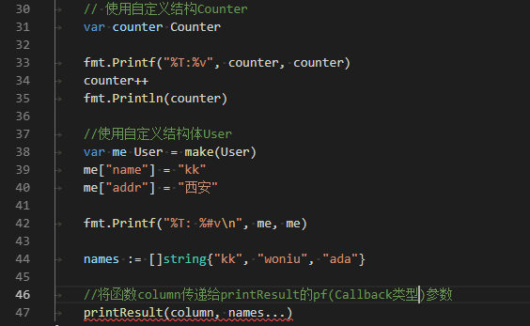
结构体
自定义类型
Format可以时任意内置类型、函数签名、结构体、接口

Slide 5
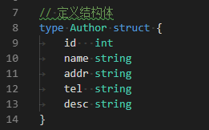
结构体
定义
结构体定义使用struct标识，需要指定其包含的属性（名和类型），在定义结构体时可以为结构体指定结构体名（命名结构体），用于后续声明结构体变量使用

Slide 6
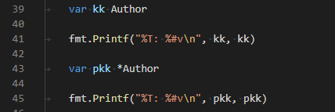
结构体
声明
声明结构体变量只需要定义变量类型为结构体名，变量中的每个属性被初始化为对应类型的零值。也可声明结构体指针变量，此时变量被初始化为nil

Slide 7
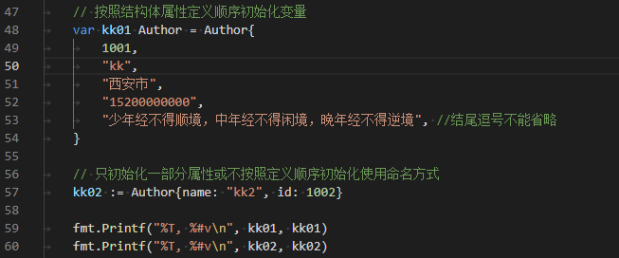
结构体
初始化
使用结构体创建的变量叫做对应结构体的实例或者对象
使用结构体零值初始化结构体值对象
使用结构体字面量初始化结构体值对象

Slide 8


结构体
初始化
使用结构体创建的变量叫做对应结构体的实例或者对象
使用new函数进行初始化结构体指针对象
使用结构体字面量初始化结构体指针对象

Slide 9

结构体
New函数
Go语言中常定义N(n)ew+结构体名命名的函数用于创建对应的结构体值对象或指针对象

Slide 10
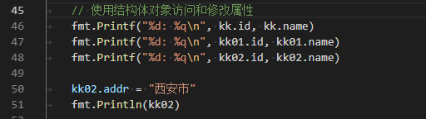
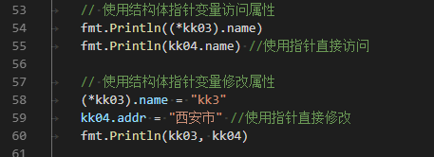
结构体
属性的访问和修改
通过结构体对象名/结构体指针对象.属性名的方式来访问和修改对象的属性值
可以通过结构体指针对象的点操作直接对对象的属性值进行访问和修改

Slide 11
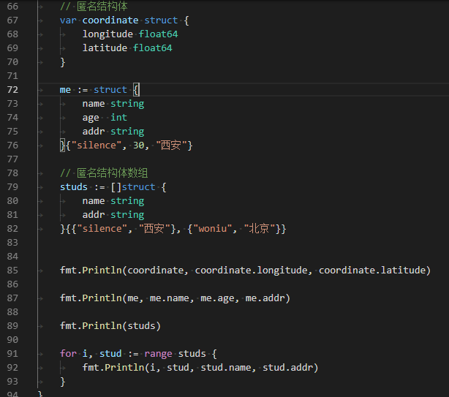
结构体
匿名结构体
在定义变量时将类型指定为结构体的结构，此时叫匿名结构体。匿名结构体常用于初始化一次结构体变量的场景，例如项目配置

Slide 12
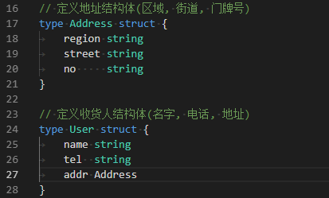
结构体-命名嵌入
结构体命名嵌入是指结构体中的属性对应的类型也是结构体
1) 定义

Slide 13
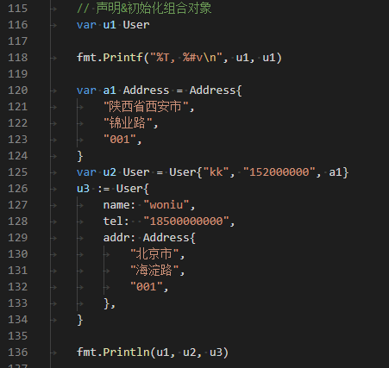
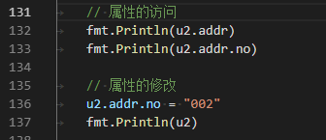
结构体-命名嵌入
2) 声明和初始化
3) 属性的访问和修改

Slide 14
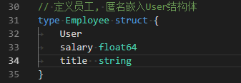
结构体-匿名嵌入
结构体匿名嵌入是指将已定义的结构体名直接声明在新的结构体中，从而实现对以后已有类型的扩展和修改
1) 定义

Slide 15
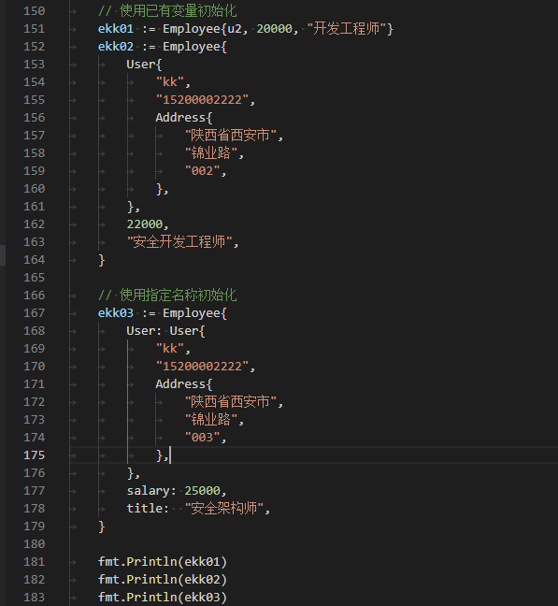

结构体-匿名嵌入
2) 声明&初始化
在初始化匿名嵌入的结构体对象时需要遵循树状声明的结构，对于匿名嵌入的结构体可以使用结构体名来指定初始化参数

Slide 16
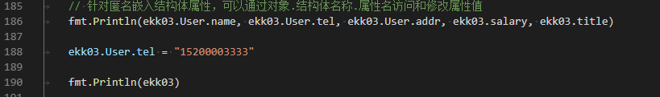
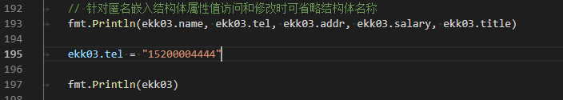
结构体-匿名嵌入
3) 属性访问和修改
在访问和修改嵌入结构体的属性值时，可以通过对象名.结构体名称.属性名的方式进行访问和修改，结构体名称可以省略（匿名成员有一个隐式的名称），因此不能嵌套两个相同名称的结构体。当被嵌入结构体和嵌入结构体有相同的属性名时，在访问和修改嵌入结构体成员的属性值时不能省略结构体名称

Slide 17
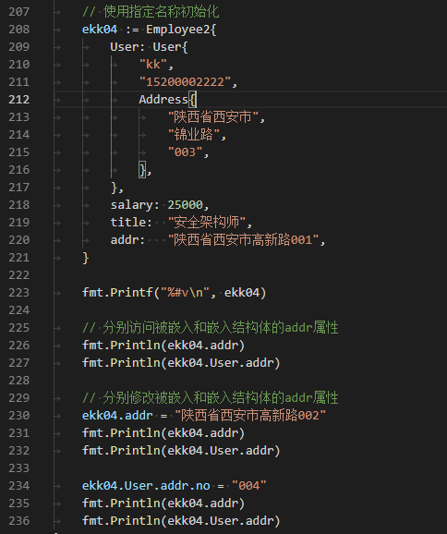
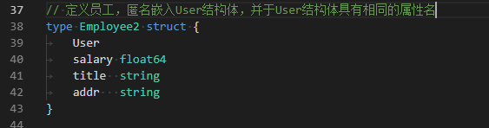
结构体-匿名嵌入
3) 属性访问和修改

Slide 18
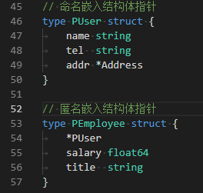
结构体-指针类型嵌入
结构体嵌入(命名&匿名)类型也可以为结构体指针
1) 定义

Slide 19
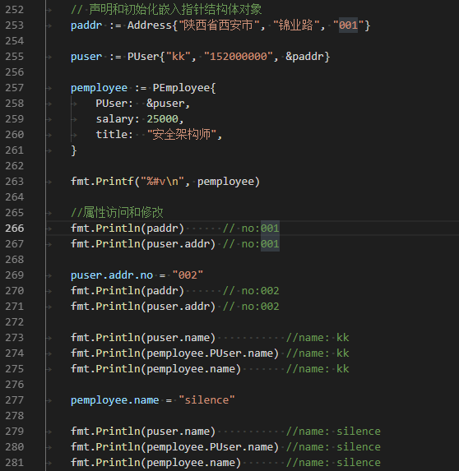
结构体-指针类型嵌入
2) 声明&初始化
使用属性为指针类型底层共享数据结构，当底层数据发生变化，所有引用都会发生影响

Slide 20
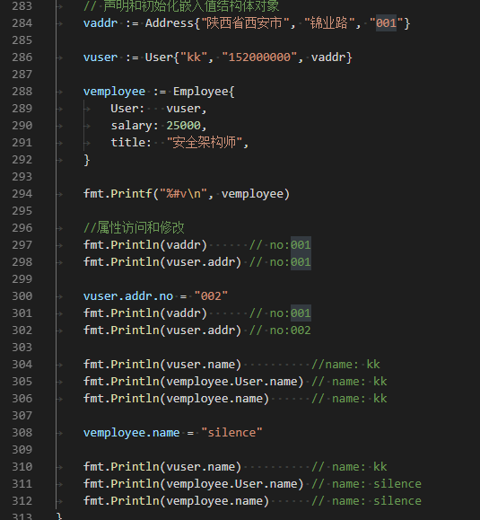
结构体-指针类型嵌入
2) 声明&初始化
使用属性为值类型，则在复制时发生拷贝，两者不相互影响

Slide 21
结构体
可见性
结构体首字母大写则包外可见(公开的)，否者仅包内可访问(内部的)
结构体属性名首字母大写包外可见(公开的)，否者仅包内可访问(内部的)
组合：
结构体名首字母大写，属性名大写：结构体可在包外使用，且访问其大写的属性名
结构体名首字母大写，属性名小写：结构体可在包外使用，且不能访问其小写的属性名
结构体名首字母小写，属性名大写：结构体只能在包内使用，属性访问在结构体嵌入时由被嵌入结构体(外层)决定，被嵌入结构体名首字母大写时属性名包外可见，否者只能在包内使用
结构体名首字母小写，属性名小写：结构体只能在包内使用

Slide 22

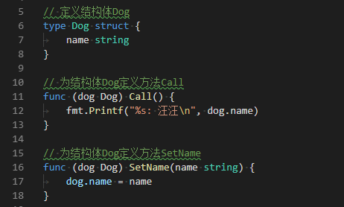
方法
方法是为特定类型定义的，只能由该类型调用的函数
1. 定义
方法是添加了接收者的函数，接收者必须是自定义的类型
举例：

Slide 23
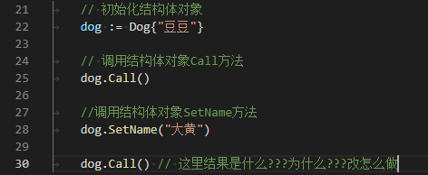
方法
2. 调用
调用方法通过自定义类型的对象.方法名进行调用，在调用过程中对象传递(赋值)给方法的接收者（值类型，拷贝）

Slide 24


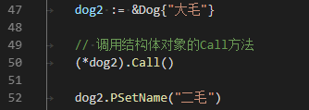
方法
3. 指针接收者
当使用结构体指针对象调用值接收者的方法时，Go编译器会自动将指针对象”解引用”为值调用方法
当使用结构体对象调用指针接收者的方法时，Go编译器会自动将值对象”取引用”为指针调用方法
a) 声明
b) 调用

Slide 25
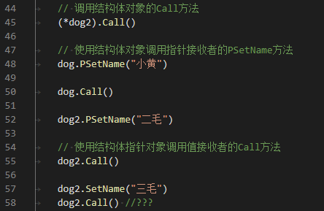
方法
3. 指针接收者
注：取引用和解引用发生在接收者中，对于函数/方法的参数必须保持变量类型一一对应

Slide 26

方法
3. 指针接收者
该使用值接收者还是指针接收者，取决于是否现需要修改原始结构体
若不需要修改则使用值，若需要修改则使用指针
若存在指针接收者，则所有方法使用指针接收者
对于接收者为指针类型的方法，需要注意在运行时若接收者为nil用会发生错误

Slide 27
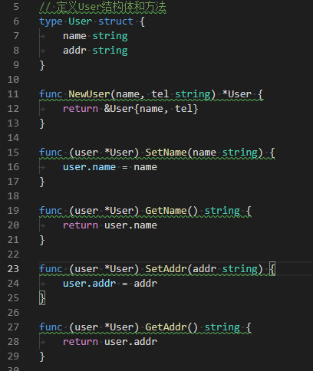
方法
4. 匿名嵌入
若结构体匿名嵌入带有方法的结构体时，则在外部结构体可以调用嵌入结构体的方法，并且在调用时只有嵌入的字段会传递给嵌入结构体方法的接收者。
当被嵌入结构体与嵌入结构体具有相同名称的方法时，则使用对象.方法名调用被嵌入结构体方法。若想要调用嵌入结构体方法，则使用对象.嵌入结构体名.方法

Slide 28
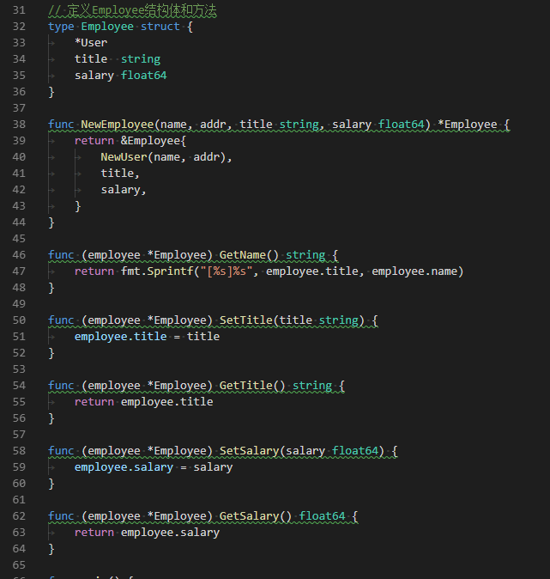
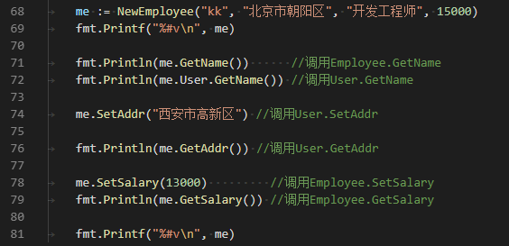
方法
4. 匿名嵌入

Slide 29
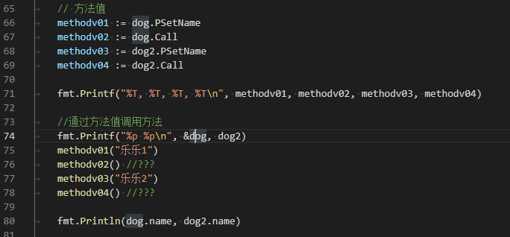
方法
5. 方法值/方法表达式
方法也可以赋值给变量，存储在数组、切片、映射中，也可作为参数传递给函数或作为函数返回值进行返回
方法有两种，一种时使用对象/对象指针调用的(方法值)，另一种时有类型/类型指针调用的(方法表达式)
1) 方法值
在方法表达式赋值时若方法接收者为值类型，则在赋值时会将值类型拷贝（若调用为指针则自动解引用拷贝）

Slide 30

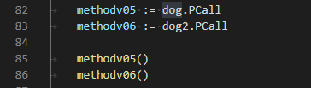
方法
5. 方法值/方法表达式
1) 方法值

Slide 31
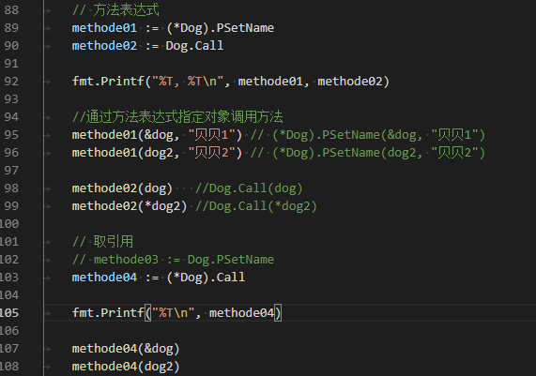
方法
5. 方法值/方法表达式
2) 方法表达式
方法表达式在赋值时，针对接收者为值类型的方法使用类型名或类型指针访问（go自动为指针变量生成隐式的指针类型接收者方法），针对接收者为指针类型则使用类型指针访问。同时在调用时需要传递对应的值对象或指针对象

Slide 32
练习

Slide 33
作业
命令行用户管理

Slide 34
谢 谢
祝大家学业有成
咨询热线 400-080-6560
官方网站：http://www.magedu.com

